Slide 1
일본의 문화산업
산림자원학과 2*6*2*6* 유*선

Slide 2
목차
일본의 만화 산업
일본의 애니메이션 산업
일본의 영화 산업
일본의 음악산업

Slide 3
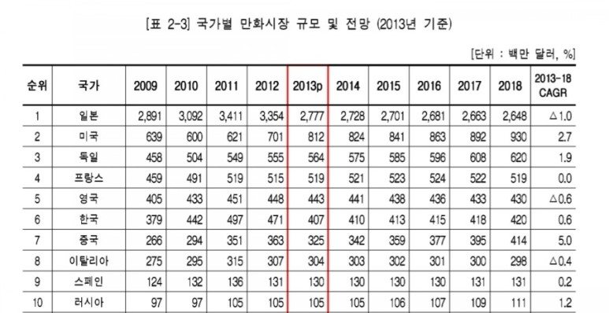
국가별 만화시장 규모

Slide 4
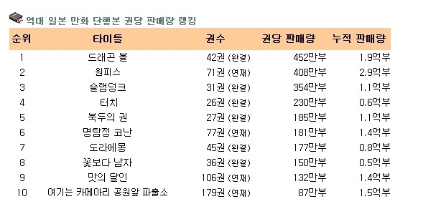
역대 일본 만화 판매 순위

Slide 5


1. 드래곤 볼
2. 원피스

Slide 6

주로 일본의 만화는 잡지를 통해 발표

Slide 7


선데이
소년점프

Slide 8
일본의 애니메이션 산업

Slide 9
일본의 애니메이션 강국인 이유 [동영상]
https://www.youtube.com/watch?v=E7KUqsZJSxc

Slide 10
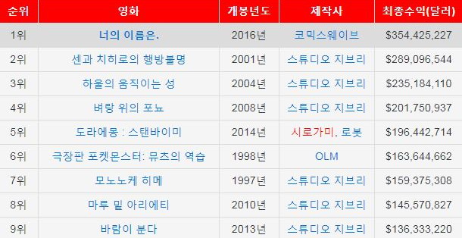
애니메이션 흥행작

Slide 11
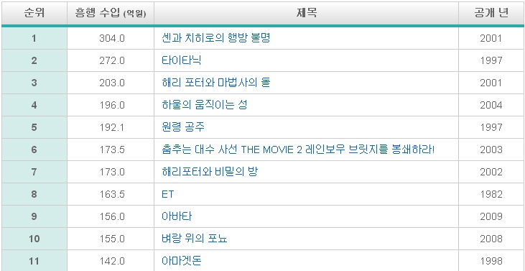
역대 일본 영화 흥행 순위

Slide 12
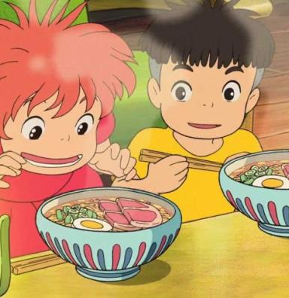

역대 영화 순위에 있는 상위권 애니메이션 영화

Slide 13



Slide 14
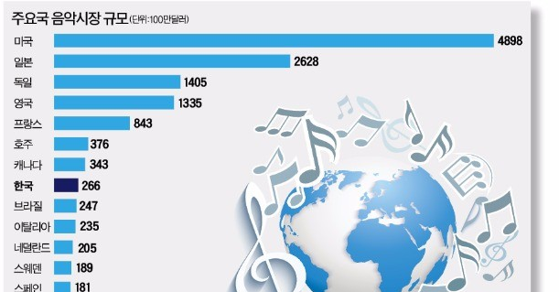
주요국 음악시장 규모

Slide 15
일본의 음악 산업

Slide 16
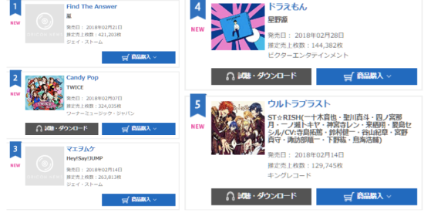
일본 음악 시장의 다양성
아이돌, 클래식, 외국 노래, 락, OST, 애니메이션 캐릭터 송 등 다양한 노래의 순위다툼

Slide 17
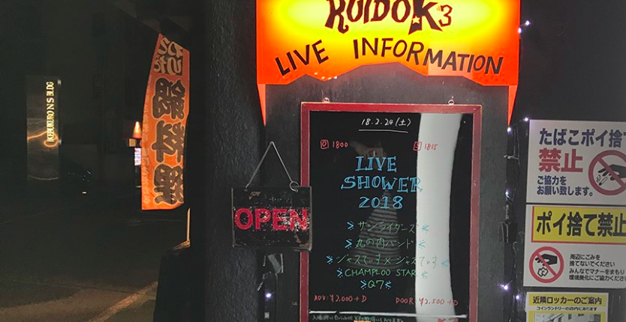
일본 음악의 인디 문화

Slide 18
일본의 오타쿠 문화

Slide 19
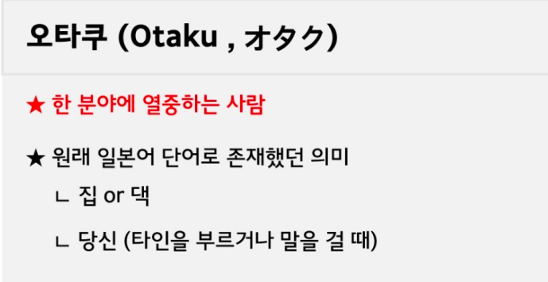
일본의 오타쿠 문화의 인식 변화

Slide 20
https://www.youtube.com/watch?v=a4zlEsA3WVw
일본의 오타쿠 문화가 발전시킨 컨텐츠 산업에 대한 영상

